Slide 1
Epidemiologia
Escuela de Desarrollo Humano
Municipalidad Del Pilar
2023

Slide 2
Epidemiologia :
“Es el estudio de la distribución de enfermedades y sus determinantes en las poblaciones”
“También se la define como el estudio de la distribución y los determinantes de los estados o fenómenos relacionados con la salud y su aplicación para el control del problemas sanitarios “

Slide 3

Orígenes
“La epidemiologia tiene su origen en la idea expresada, hace mas de 2000 años por Hipócrates y otros de que los factores ambientales pueden influir en la aparición de enfermedad, sin embargo hasta el S.XIX no empezó a ser relativamente frecuente que se midiera la distribución de la enfermedad en grupos determinados de la población”

Slide 4

Origen etimológico
“Epi”: arriba
“Demos” : pueblo
“Logos": estudios o tratado

Slide 5
Para que es útil
1- Identificar necesidades o problemas relevantes en salud
2-Detectar las causas de un nuevo síndrome
3-Medir los riesgos asociados con exposiciones peligrosas
4- Determinar la efectividad de una medida de prevención o un tratamiento
5- Identificar las necesidades y las tendencias en la utilización de los servicios de salud
6- evaluar el impacto de los servicios de salud y otras actividades en el individuo; el medio ambiente y las condiciones de vida
7- Aportar metodología que permite obtener información útil para otras ciencias y áreas de la salud.

Slide 6
Que es un indicador
Es una expresión que resume o refleja un determinado aspecto de la población en un lugar y tiempo determinado, existen indicadores cualitativos y cuantitativos.
Los primeros son difíciles de medir; ejemplo nivel cultural, los cuantitativos son una expresión matemática que busca reflejar en forma resumida, oportuna, sensible y especifica las características de un factor de riesgo, de un factor de protección o de un problema de salud especifico en una población en lugar y tiempo determinado
Las medidas mas frecuentes que se utilizan como indicador son, tasa, razón y proporción

Slide 7
Que es un índice
Algunas veces se toma a los indicadores e índices como sinónimos, algunos autores reservan este ultimo termino para una expresión matemática resumen elaborado en base a dos o mas indicadores Por ejemplo el índice del nivel Económico-Social (NES) se basa en tres indicadores , nivel educacional-ingresos-ocupación

Slide 8
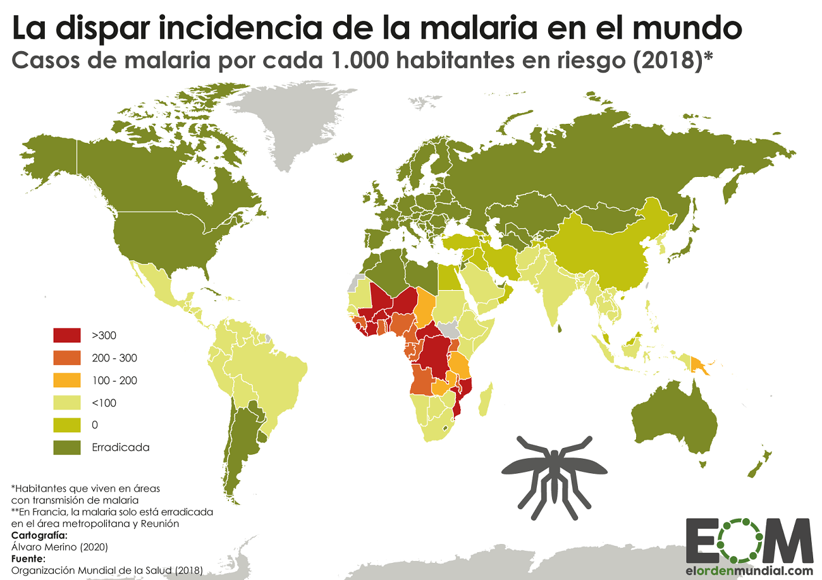
Prevalencia
La prevalencia informa sobre la probabilidad de un individuo de tener una enfermedad o condición en un momento dado por el solo hecho de pertenecer a la misma población . La incidencia le informa sobre la probabilidad de que una persona hoy libre de la enfermedad o condición la desarrolle en el curso de cierto tiempo por el hecho de pertenecer a esa población .

Slide 9
Incidencia
La incidencia es el numero de caoso nuevos de una enfermedad en una población determinada y en un periodo determinado
La incidencia refleja el numero de nuevos “casos” en un periodo de tiempo en una población especifica, dividida por la población en riesgo
Existen dos tipos de incidencia Incidencia acumulada (IA) y la tasa de incidencia o densidad de incidencia (DI)
la IA se calcula dividiendo el numero de casos nuevos de una enfermedad profesional que aparece en un periodo de tiempo por el total de la población en riesgo al principio del periodo

Slide 10
Campos de acción
1-Estudios de la situación de salud entre diferentes grupos de la población sus determinantes
2-Vigilancia epidemiológica de las enfermedades y otros problemas de salud
3- Investigación de los DSS y explicación de los problemas prioritarios
4- Evaluación de los servicios de saluden la población, valoración del medio ambiente para intervenciones de promoción y prevención

Slide 11
Bibliografía
*Pagina oficial del Ministerio de Salud de la Republica Argentina
*https//bancos//salud.gov.ar>sitis>default>files
*Modulo II DEL Programa Médicos Comunitarios “Epidemiologia”
*Posgrado en Salud Social y Comunitaria

